Slide 1
«От поколения к поколению – от сердца к сердцу»
опыт организации Акции дарения архивным отделом управления культуры администрации
Города Ханты-Мансийска

Slide 2
Виды информирования граждан
Публикация Объявлений о проведении акции дарения в средствах массовой информации, на официальном информационном портале органов местного самоуправления;
Направление Информационных писем В организации города об условиях проведения акции;
Встречи с представителями общественных организаций, объединений;
Встречи с сотрудниками военного комиссариата города Ханты-Мансийска и района;
Встреча с участниками городского молодежного форума «Ханты-Мансийск – территория добра»

Slide 3
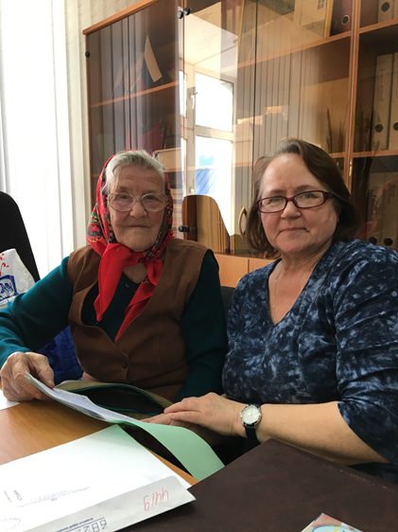
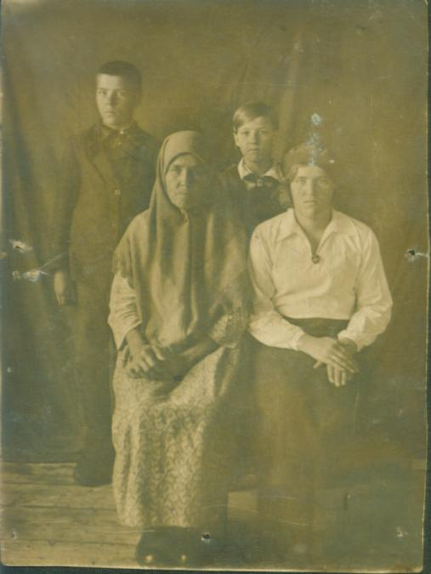
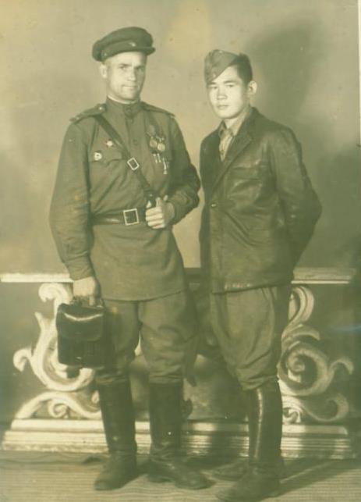
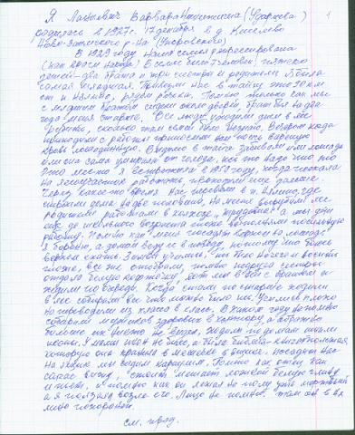
Ударцев Киприян Никитич
Ланкевич Варвара Никитична
Ударцев Киприян Никитич
Семья Ударцевых

Slide 4
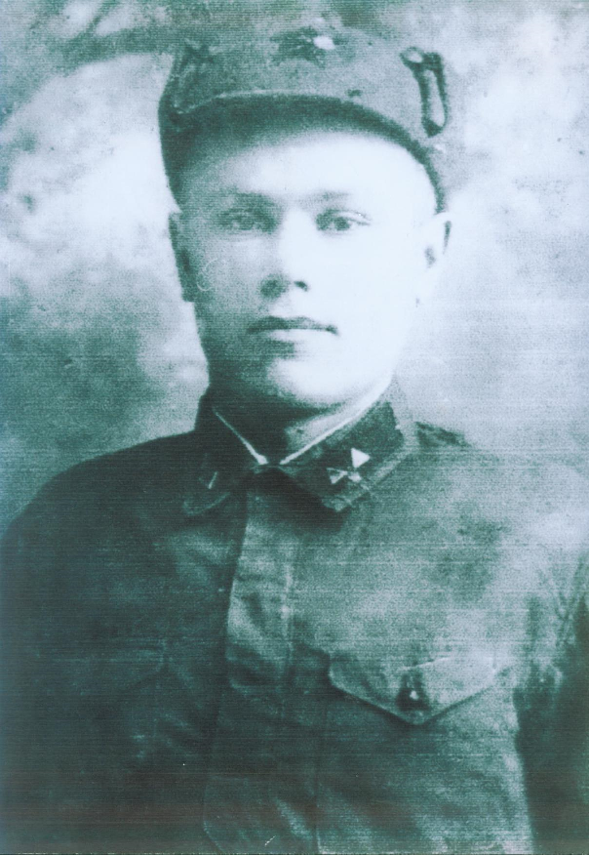
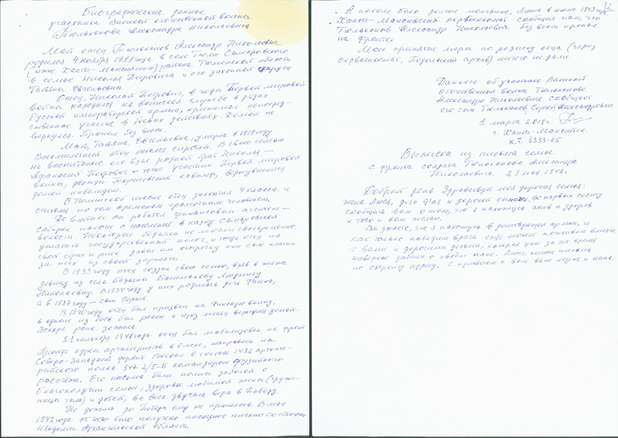
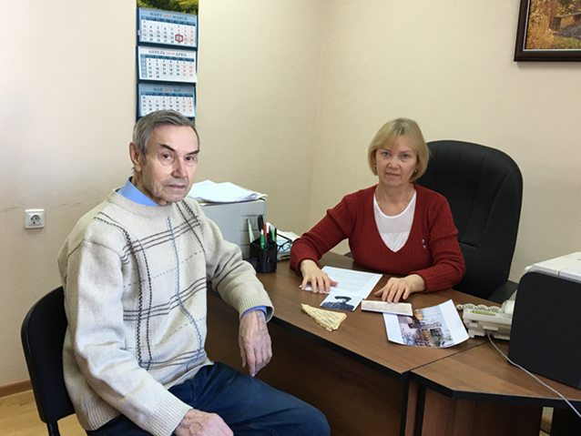
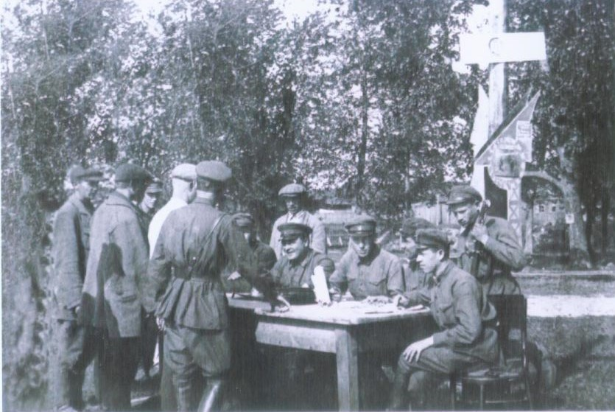
Тюльканов Александр Николаевич
Тюльканов Сергей Александрович
Тюльканов Александр Николаевич

Slide 5
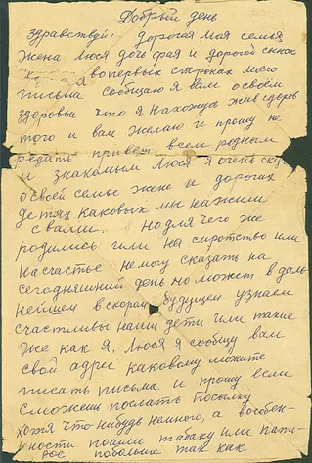
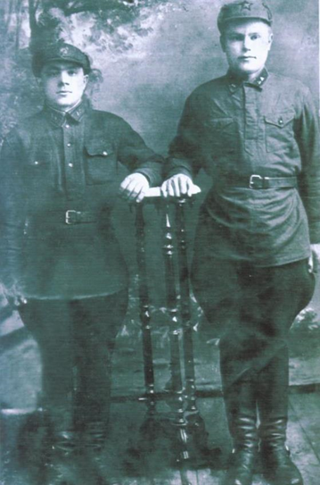
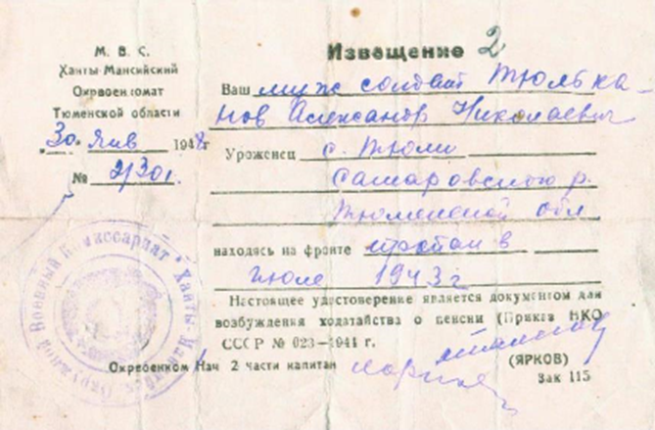
Письма с фронта
Тюльканов А.Н. с товарищем

Slide 6
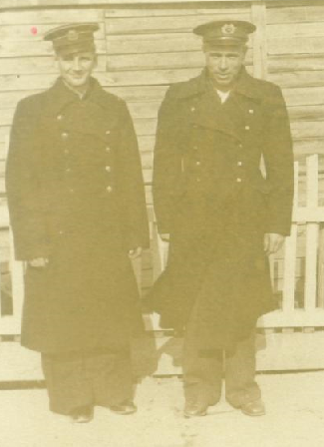
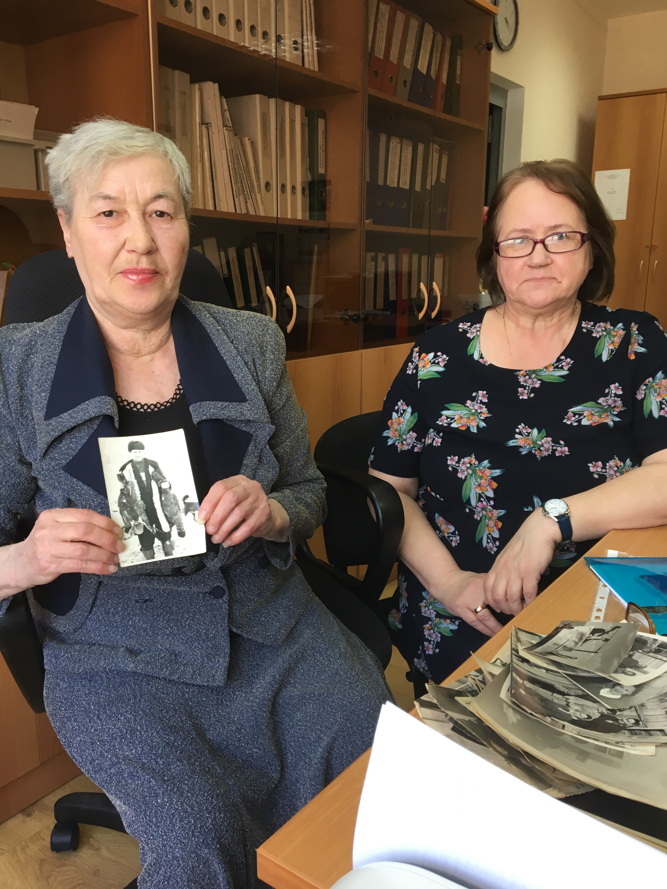
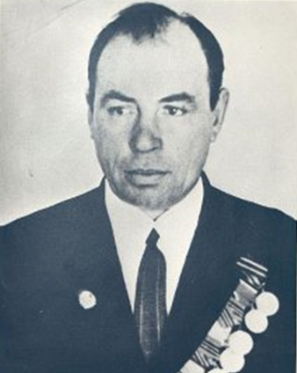
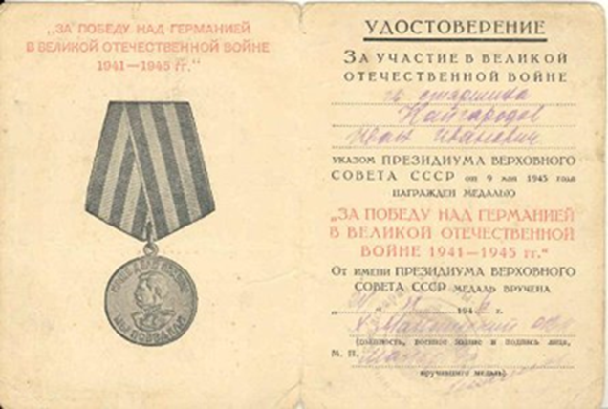
Кайгородов Иван иванович
Шафранова Екатерина Ивановна
Кайгородов Иван Иванович

Slide 7
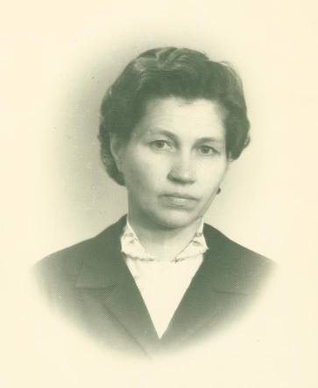
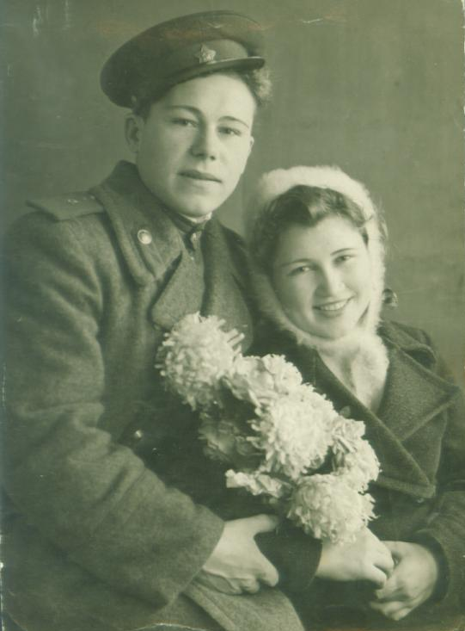
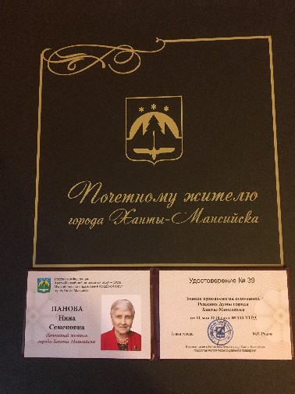
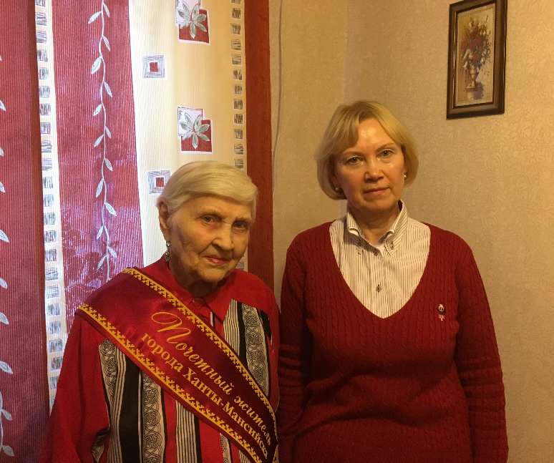
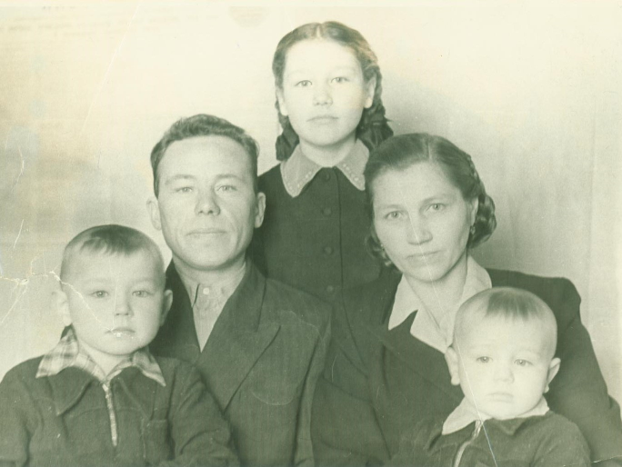
Панова нина семеновна
Панова Нина Семеновна

Slide 8
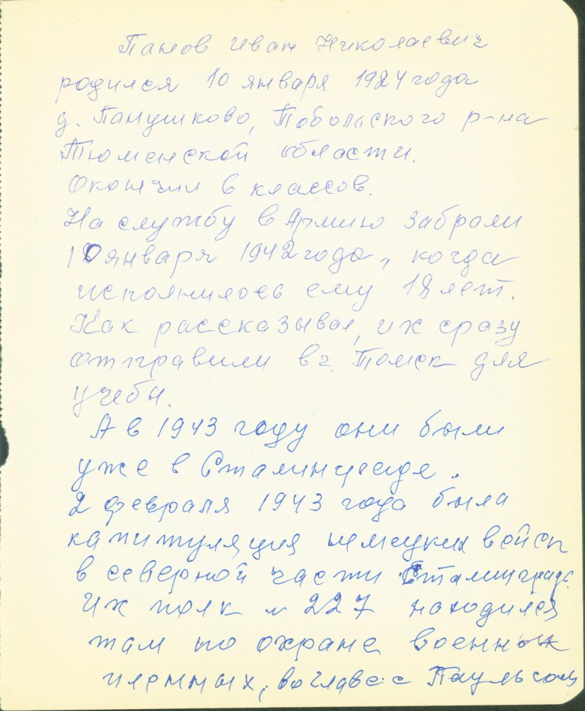
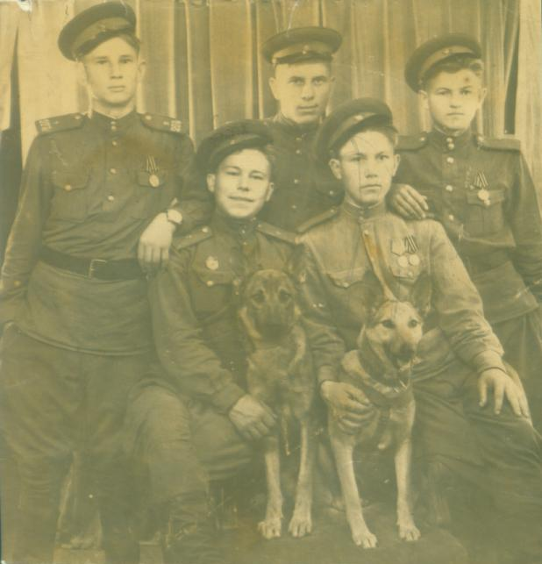
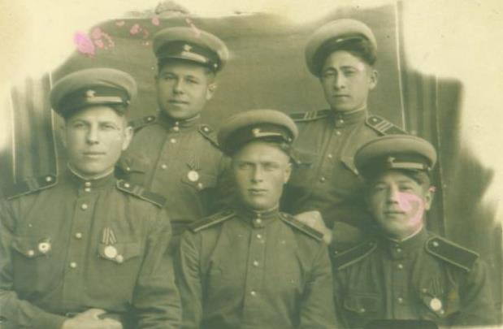
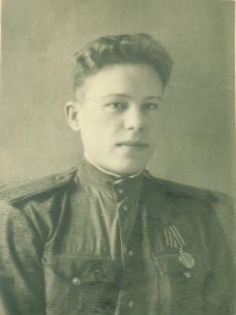
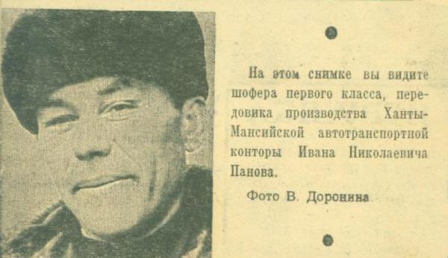
Панов иван Николаевич

Slide 9
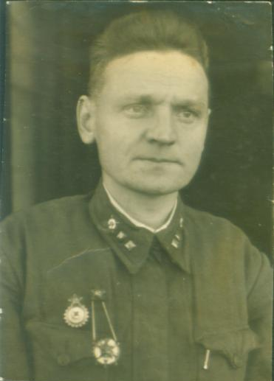
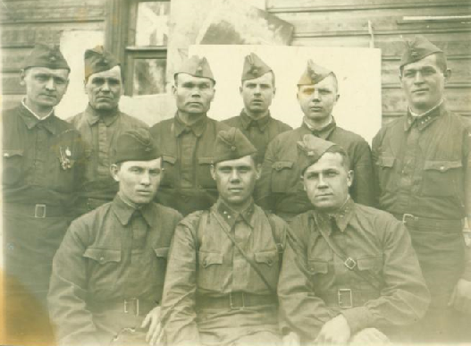
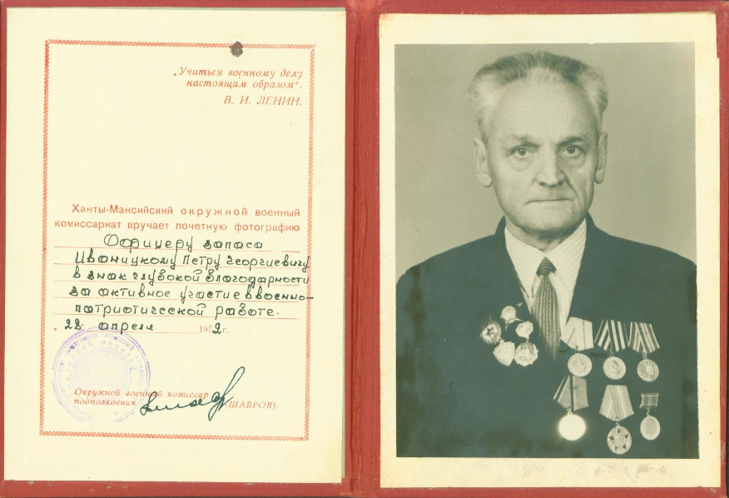
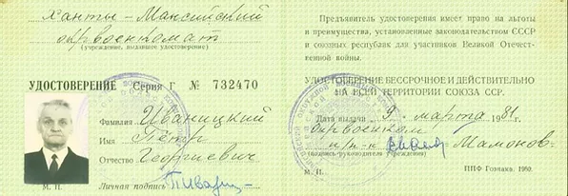
Иваницкий Петр Георгиевич

Slide 10
Приняты документы личного происхождения участников Великой Отечественной войны и тружеников тыла
Бардина Павла Михайловича
Бернштейна ефима иосифовича
Вторушина Василия Павловича
Вторушиной Анна Васильевна
Зырянова андрея петровича
Иваницкой Марии степановны
Костина михаила Петровича
Кайгородовой Лидии Петровны
Ленивцева Алексея Андреевича
Магрычева ивана степановича
Плошкарева Григория Степановича
Шевелева ивана зиновьевича
Щеткина ивана яковлевича
шуревского никиты ивановича

Slide 11
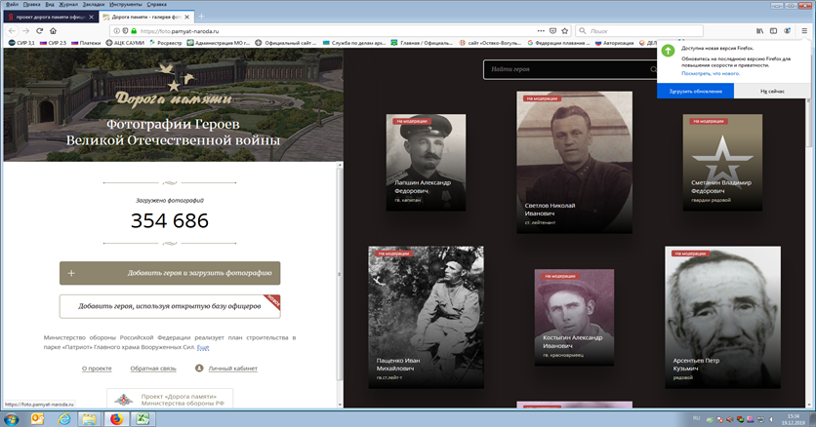
Участие в реализации проекта «Дорога памяти»
Проект «Дорога памяти» реализуется Министерством обороны Российской Федерации в рамках утвержденного Президентом РФ перечня поручений по совершенствованию мер, направленных на увековечение памяти погибших при защите Отечества.
«Дорога памяти» – это общедоступная единая база данных о каждом участнике Великой Отечественной войны.

Slide 12
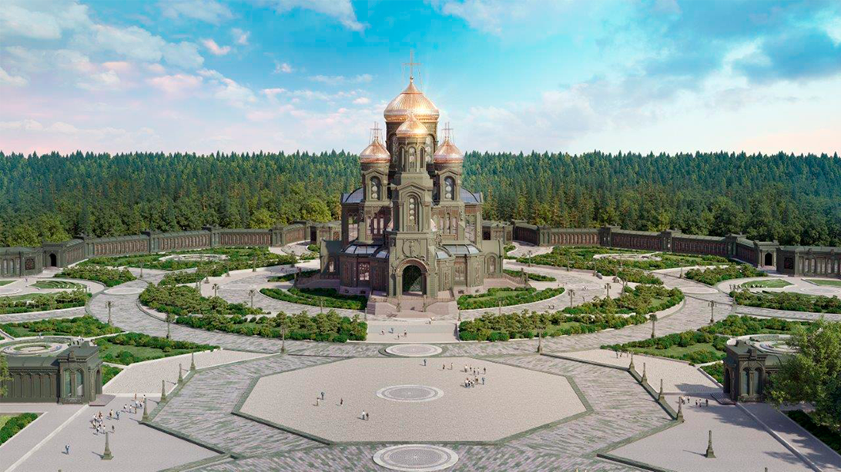
Проект «Дорога памяти» нашел свое продолжение в виде крупнейшего памятника
с именами и портретами героев Великой Отечественной войны
на территории военно-патриотического парка культуры и отдыха «Патриот»,
где построен Главный храм Вооруженных Сил России

Slide 13
Специалистами архивного отдела по собственной инициативе оказана помощь сотрудникам военного комиссариата города Ханты-Мансийска и района, а также гражданам по размещению на портале «Память народа» сведений о родственниках – участниках Великой Отечественной войны.
В итоге архивный отдел в свои фонды получил дополнительные документы об участниках войны, обратившимся гражданам оказана помощь в увековечении памяти о родственниках.
Всего было размещено на портале «Память народа» 83 фотографии и информации об участниках великой отечественной войны.

Slide 14
Акция дарения продолжится в 2021 году
Материалы, которые поступили на хранение в архивный отдел по итогам проведения акции дарения, были включены в фонд коллекции документов участников Великой Отечественной войны 1941-1945 годов и тружеников тылы;
использованы при подготовке школьных уроков «Они вернулись с Победой»; архивных выставок «Навечно в памяти народной», «Листая страницы великой Победы», «Сберегая жизни»; в цикле информаций в социальных сетях «Они сражались за Родину»

